Slide 1



UBND PHƯỜNG BỒ ĐỀ
TRƯỜNG TIỂU HỌC ÁI MỘ B
TIẾNG VIỆT

Slide 2

2. Chọn đọc một trong những bài trên và chia sẻ điều em thích nhất ở bài học đó.
Đọc lại 1 – 2 bài em thích cùng với bạn.
Nói điều em thích nhất về bài đọc đó.

Slide 3
5 từ ngữ chỉ sự vật ở trường: thầy giáo, cô giáo, bàn ghế, bảng, phấn,…
5 từ chỉ hoạt động diễn ra ở trường: đọc sách, vẽ tranh, tập hát, viết bài, tập thể dục,…
5 từ chỉ đặc điểm của sự vật, hoạt động ở trường: chăm chỉ, sạch sẽ, ngăn nắp, gọn gàng, ngay ngắn.

Slide 4
4. Đặt câu với 2 – 3 từ em tìm được ở bài tập 3.
Chọn 2 – 3 từ em tìm được ở bài tập 3 để đặt câu.

Slide 5





Slide 6
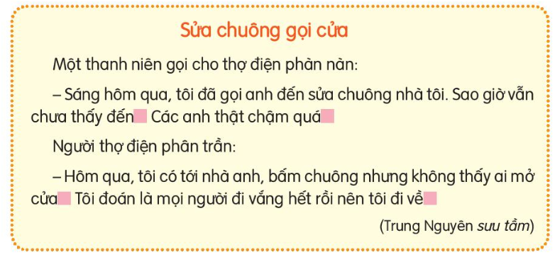
5. Chọn dấu câu phù hợp thay cho ô vuông

Slide 7

Thảo luận các dấu câu có thể điền vào ô trống.
THẢO LUẬN NHÓM 4
Chia sẻ trước lớp

Slide 8
5. Chọn dấu câu phù hợp thay cho ô vuông
?
!
.
.

Slide 9



